Slide 1
Clase 11: Clasificador Lineal
Laboratorio de Datos, FCEyN, 30/04/2021

Slide 2
Introducción
La clase de hoy probablemente sea más cortas que las anteriores y eso está bueno porque las últimas clases venimos a full y terminando sobre la hora o nos falta tiempo
No hay mucho más para decir de un Clasificador lineal que no hayamos dicho hasta ahora
Los conceptos nuevos de la clase de hoy son el discriminador lineal de Fisher el cual es un ejemplo particular de LDA (análisis discriminante lineal) y el perceptrón
La novedad de la notebook que vamos a ver hoy es el dataset y un pispeo a redes neuronales. Vamos a trabajar con un dataset de imágenes de distintas prendas de vestir (pantalones, remeras, zapatos, etc.). Al final de la clase voy a comentar cómo está compuesto el dataset y cómo vamos a trabajar con las imágenes.

Slide 3
Resumen de lo visto
Vimos modelos de regresión: lineal, polinomial y logística [clases del 13-16-20/04]
donde optimizamos los pesos del modelo para obtener y números reales que mejor se ajusten a los y datos
Vimos clasificación simple (una sola clase binaria/dos clases) usando regresión logística [clase del 20/04]
donde ahora los y que queremos obtener tienen un rango acotado [0,1] porque queremos identificarlos con una determinada clase
Vamos a generalizar (y repetir) el concepto de clasificación y ver distintos tipos de clasificadores

Slide 4
Definición
Una definición de clasificación:
“Usar las CARACTERÍSTICAS de un objeto para identificar a qué CLASE/CATEGORÍA pertenece”
Ejemplos:
Si un mail es “spam” o no
Qué tipo de objeto está presente en una imágen
Diagnosticar una enfermedad según los síntomas de la persona
El tipo celular según el transcriptoma de la célula en un experimento sc-RNAseq
La clasificación es un ejemplo de reconocimiento de patrones

Slide 5
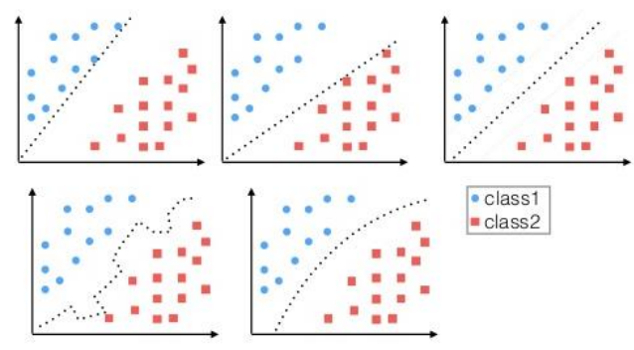
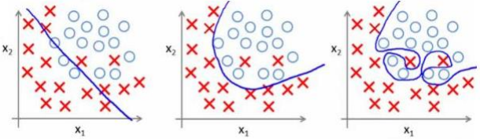
Definición
Frontera de decisión

Slide 6
Definición
En modelos lineales de clasificación las fronteras de decisión son funciones lineales del input X (vector de D-características), es decir están definidas por hiperplanos D-1 dimensionales
Datasets son linealmente separables si sus clases están bien separadas por fronteras de decisión lineales
Frontera de decisión

Slide 7
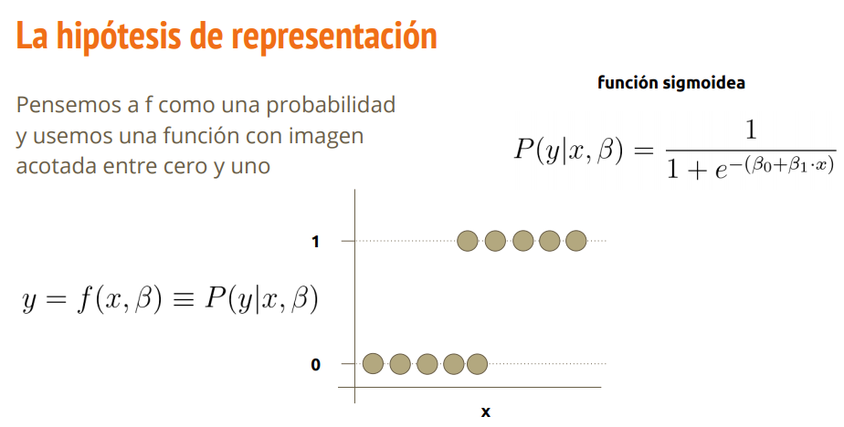


Generalización de la regresión logística
f es la función de activación y puede ser una función no lineal

Slide 8

Identidad del clasificador lineal
Clasificación lineal:
Un algoritmo de clasificación (clasificador) que hace sus clasificaciones (predicciones) basadas en una función de predicción lineal combinando un set de pesos, W, con el input X
Fronteras de decisión planas:
líneas, planos, ...

Slide 9
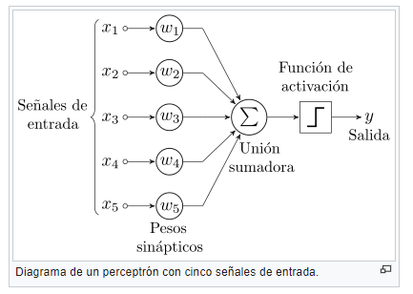


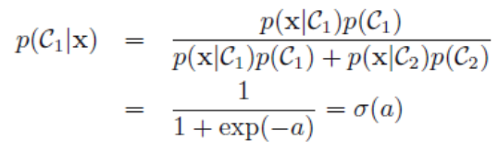
Diferentes “approaches”
Creando explícitamente la función discriminante: (función que le asigna a cada vector X una clase y, y se optimizan los coeficientes w para disminuir el error)
Perceptrón
Support Vector Machines (SVM)
[Clase que viene]
Approach probabilístico:
Modelar la probabilidad condicional (Bayesiana)
Algoritmos
Regresión logística

Slide 10



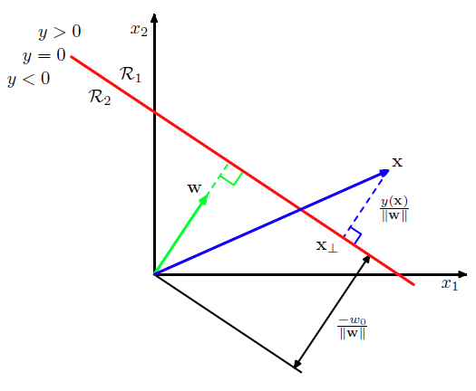
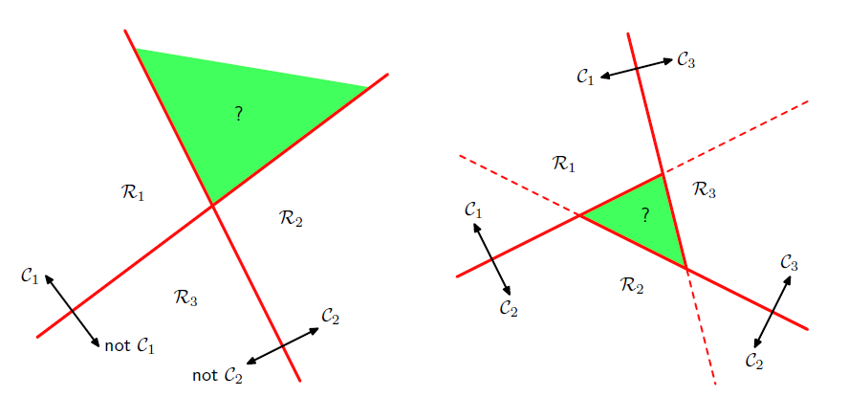
Función Discriminante
Dos clases (K=2):
Más simple -> función lineal del input
Más de dos clases (K>2):
Tentados a usar K-1 clasificadores lineales binarios
one vs rest
one vs one

Slide 11




Función Discriminante
Dos clases (K=2):
Más simple -> función lineal del input:
Más de dos clases (K>2):
Función discriminante de K-clases:
(K funciones lineales)
Fronteras de decisión:
asigno X a la clase K si para todo j != k
One-hot encoding:
w ahora es una matriz de pesos cuya k-ésima columna es

Slide 12
Aprendizaje de parámetros de función discriminante
Método basado en cuadrados mínimos
Discriminante lineal de Fisher
Método de reducción de dimensionalidad
Perceptrón

Slide 13


Aprendizaje de parámetros de función discriminante
Método basado en cuadrados mínimos
Ajusta simultáneamente un modelo de regresión lineal a cada una de las columnas de
Los pesos van a tener esta pinta:
donde son las etiquetas reales y una matriz con los datos de entrada
Clasificar una nueva observación x:
Calculo la función discriminante para cada clase
Me quedo con la clase que tenga mayor valor de

Slide 14
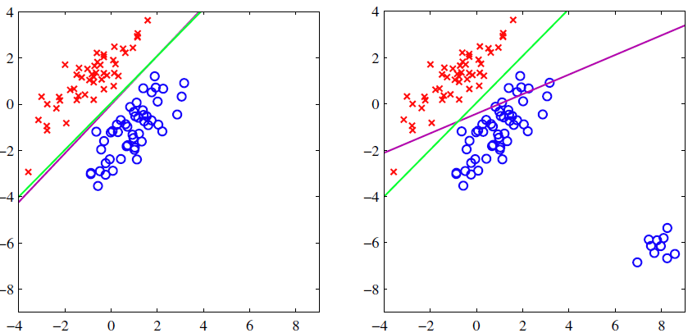
Aprendizaje de parámetros de función discriminante
Método basado en cuadrados mínimos
Funciona bien:
linealmente separables
pocos outliers
K = 2
agrego entradas
Frontera de decisión de la función logística
Frontera de decisión por cuadrados mínimos

Slide 15
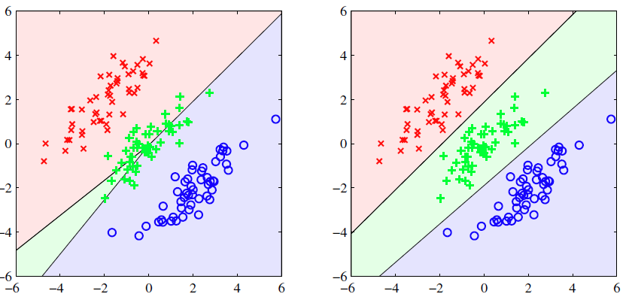
Aprendizaje de parámetros de función discriminante
Método basado en cuadrados mínimos
No funciona bien:
K > 2
cuadrados mínimos
función logística

Slide 16


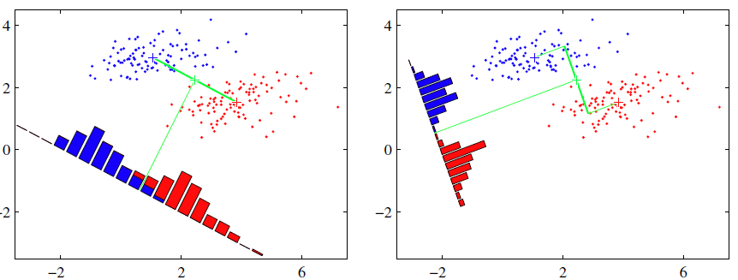
Aprendizaje de parámetros de función discriminante
Criterio de Fisher:
2. Discriminante lineal de Fisher
Reducción de dimensionalidad
Histogramas de la proyección de las clases sobre la línea que pasa por sus medias
Histogramas de la proyección de las clases sobre la línea determinada por el discriminante lineal de Fisher
overlap de clases
Al proyectar estamos usando W -> para que no se disparen los pesos pedimos

Slide 17


Aprendizaje de parámetros de función discriminante
3. Perceptrón
¿Cómo encontramos los pesos?
Elegir unos pesos arbitrarios
Para cada ejemplo del set de entrenamiento calculo
Actualizamos los pesos
es el “learning rate”
es el vector de etiquetas reales

Slide 18
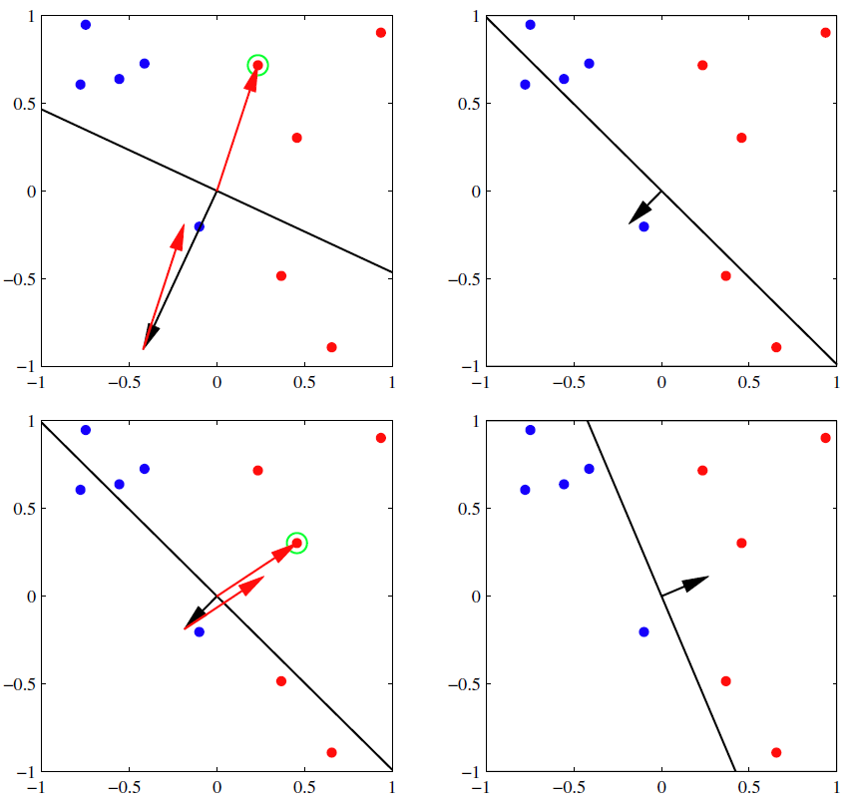
Aprendizaje de parámetros de función discriminante
3. Perceptrón
la línea negra es el vector W
su punta indica dónde deberían estar los puntos rojos
Me paro en un dato (el verde) y me fijo si lo clasificó bien.
Si está bien clasificado no hago nada.
Si lo clasificó mal entonces le sumo su vector de features al vector W y así sucesivamente
Termina cuando no queda ejemplos mal clasificados

Slide 19
Aprendizaje de parámetros de función discriminante
3. Perceptrón
Funciona bien:
dataset linealmente separables
es rápido
No tan bueno:
no elige las mejores fronteras de decisión

Slide 20
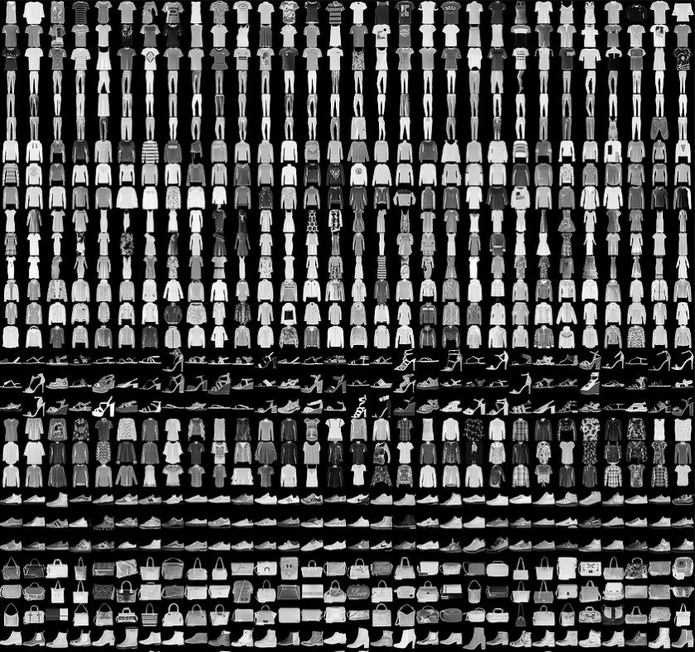
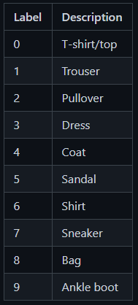
Notebook
Dataset fashion.mnist

